Slide 1
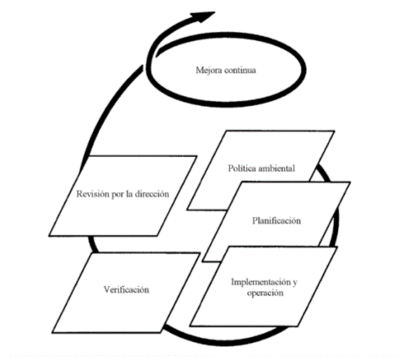
Los Sistemas de Gestión Ambiental, Seguridad & Salud Ocupacional
• ISO-140001:1996
Requerimientos (Propuesto para estructura del sistema de gestión)
1.0 Introducción
2.0 Alcance del sistema de gestión
3.0 Términos y definiciones
4.0 Sistema de gestión “ambienta/seguridad & salud ocupacional, calidad”
  4.1 Requerimientos generales del sistema de gestión
  4.2 Política Ambiental de “ABCDE”
  4.3 Planeación del sistema de gestión
    4.3.1 Aspectos ambientales
    4.3.2 Requerimientos legales
    4.3.3 Objetivos y metas
    4.3.4 Programas de gestión ambiental
  4.4 Implementación y operación del sistema de gestión
    4.4.1 Estructura y responsabilidades
    4.4.2 Capacitación, entrenamiento y concientización
    4.4.3 Comunicación
    4.4.4 Documentación ambiental
    4.4.5 Control de la documentación
    4.4.6 Control operacional
    4.4.7 Preparación y respuesta a emergencia
  4.5 Revisión y acciones correctivas
    4.5.1 Monitoreo y medición
    4.5.2 No conformancia, acciones correctivas y preventivas
    4.5.3 Registros
    4.5.4 Auditorías al sistema de gestión ambiental
  4.6 Revisión Gerencial

Slide 2
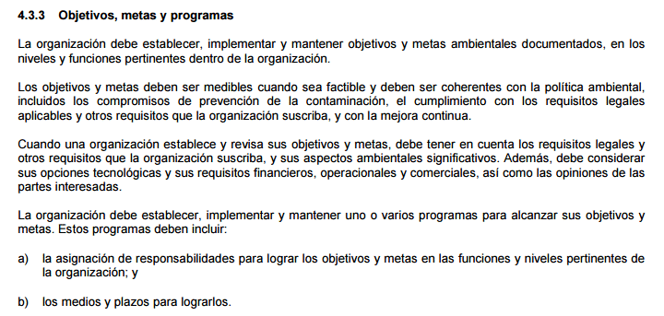
Los Sistemas de Gestión Ambiental, Seguridad & Salud Ocupacional
• ISO-140001:1996

Slide 3
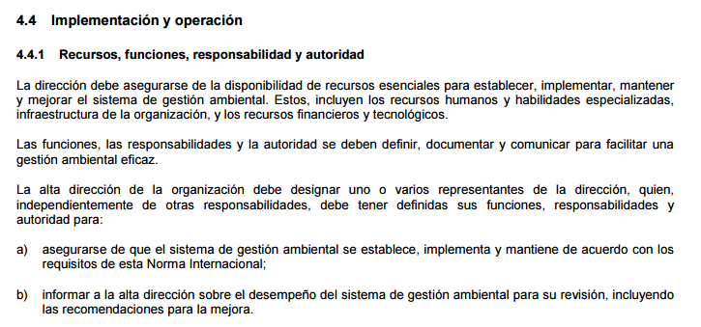
Los Sistemas de Gestión Ambiental, Seguridad & Salud Ocupacional
• ISO-140001:1996

Slide 4
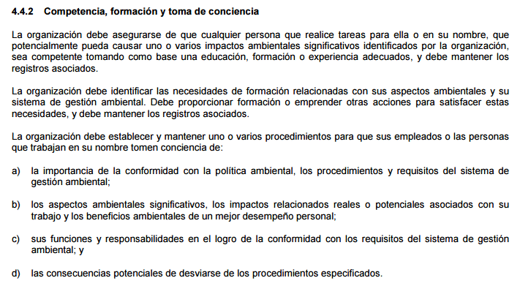
Los Sistemas de Gestión Ambiental, Seguridad & Salud Ocupacional
• ISO-140001:1996

Slide 5
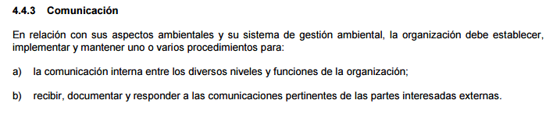

Los Sistemas de Gestión Ambiental, Seguridad & Salud Ocupacional
• ISO-140001:1996

Slide 6
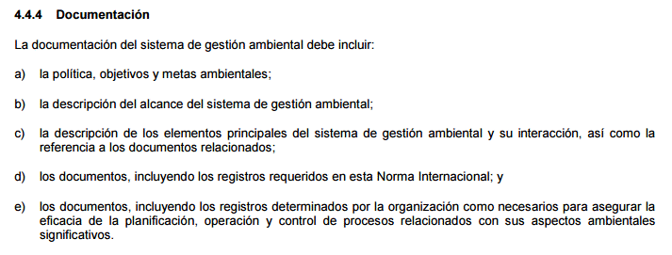
Los Sistemas de Gestión Ambiental, Seguridad & Salud Ocupacional
• ISO-140001:1996

Slide 7
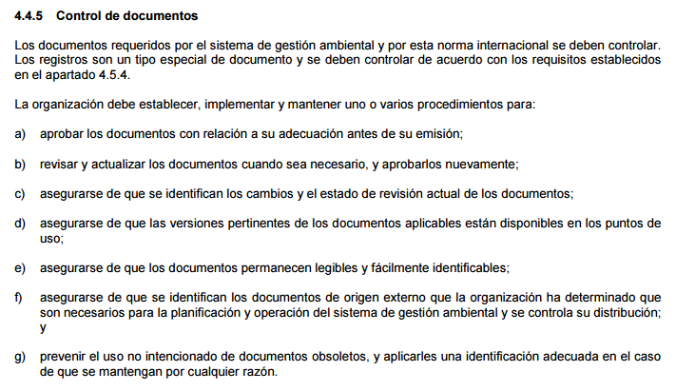
Los Sistemas de Gestión Ambiental, Seguridad & Salud Ocupacional
• ISO-140001:1996

Slide 8
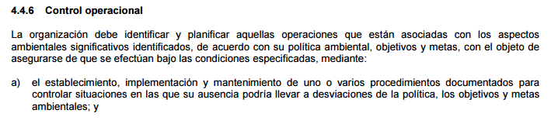
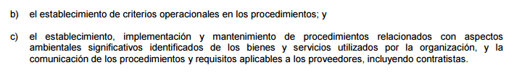
Los Sistemas de Gestión Ambiental, Seguridad & Salud Ocupacional
• ISO-140001:1996

Slide 9
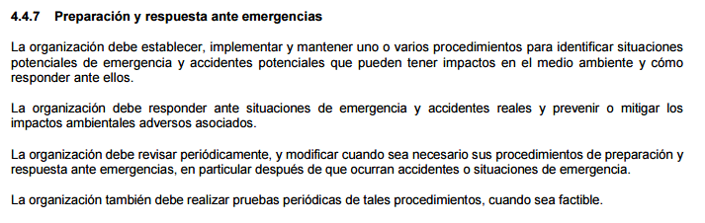
Los Sistemas de Gestión Ambiental, Seguridad & Salud Ocupacional
• ISO-140001:1996

Slide 10
Los Sistemas de Gestión Ambiental, Seguridad & Salud Ocupacional
• ISO-140001:1996

